Slide 1
Разработка системы управления электроприводом рулевой рейки для беспилотного транспортного средства
Выпускная квалификационная работа бакалавра ТПУ ИШИТР ОАР 15.03.06 «Мехатроника и робототехника»
Выполнил: студент группы 8Е02 Сокуров Руслан Ергалиевич
Научный руководитель: доцент ОАР, к.т.н. Ланграф Сергей Владимирович
05.06.2024

Slide 2
Введение
К 2035 году ожидается увеличении доли беспилотных автомобилей в общей структуре мировых продаж автотранспорта возрастёт до 10–15%. [1];
Основные проблемы внедрения технологий автономности включают в себя отсутствие в настоящее время в Российской Федерации ряда критичных электронных компонентов 2-го и 3-го уровней автономности [1].
1. Распоряжение Правительства РФ от 28.12.2022 N 4261-р <Об утверждении Стратегии развития автомобильной промышленности Российской Федерации до 2035 года>

Slide 3
обзор
Название | Достоинства | Недостатки
ПИД-регулирование | Простота реализации; Низкие требования к вычислительным ресурсам; Быстрая реакция на изменения параметров системы; | Требует настройки параметров; Может быть неустойчивым при значительных изменениях параметров системы; Ограниченная адаптивность;
Адаптивное управление [2] | Высокая адаптивность к изменениям условий; | Сложность реализации и большая вычислительная нагрузка; Возможны временные задержки в адаптации
Управление на основе прогнозирующей модели [3] | Возможность учета множества ограничений; Способность прогнозировать поведение системы; | Требуется наличие данных прошлых измерений; Высокие требования к вычислительным ресурсам; Возможны ошибки при неточности моделей и данных;
Искусственный интеллект [4] | Способность к самообучению; Высокая гибкость и адаптивность; | Сложность разработки и внедрения; Высокая вычислительная нагрузка; Необходимость больших объемов данных для обучения;
2. Адаптивные системы управления в электроприводах и системах автоматизации: методические указания / П.А. Воронин; Оренбургский гос. ун-т. − Оренбург: ОГУ, 2018. – 47 с.
3. James B. Rawlings, David Q. Mayne, Moritz M. Diehl Model Predictive Control: Theory, Computation, and Design. Santa Barbara, California: Nob Hill Publishing, LLC, 2022.
4. Теория и практика машинного обучения : учебное пособие / В. В. Воронина, А. В. Михеев, Н. Г. Ярушкина, К. В. Святов. – Ульяновск : УлГТУ, 2017. – 290 с.

Slide 4
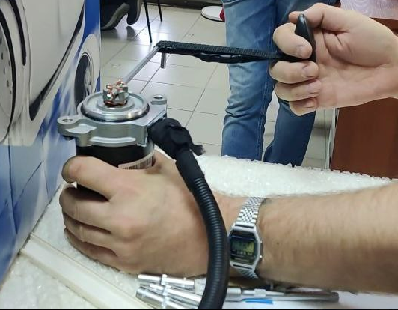
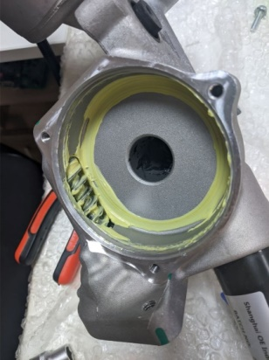
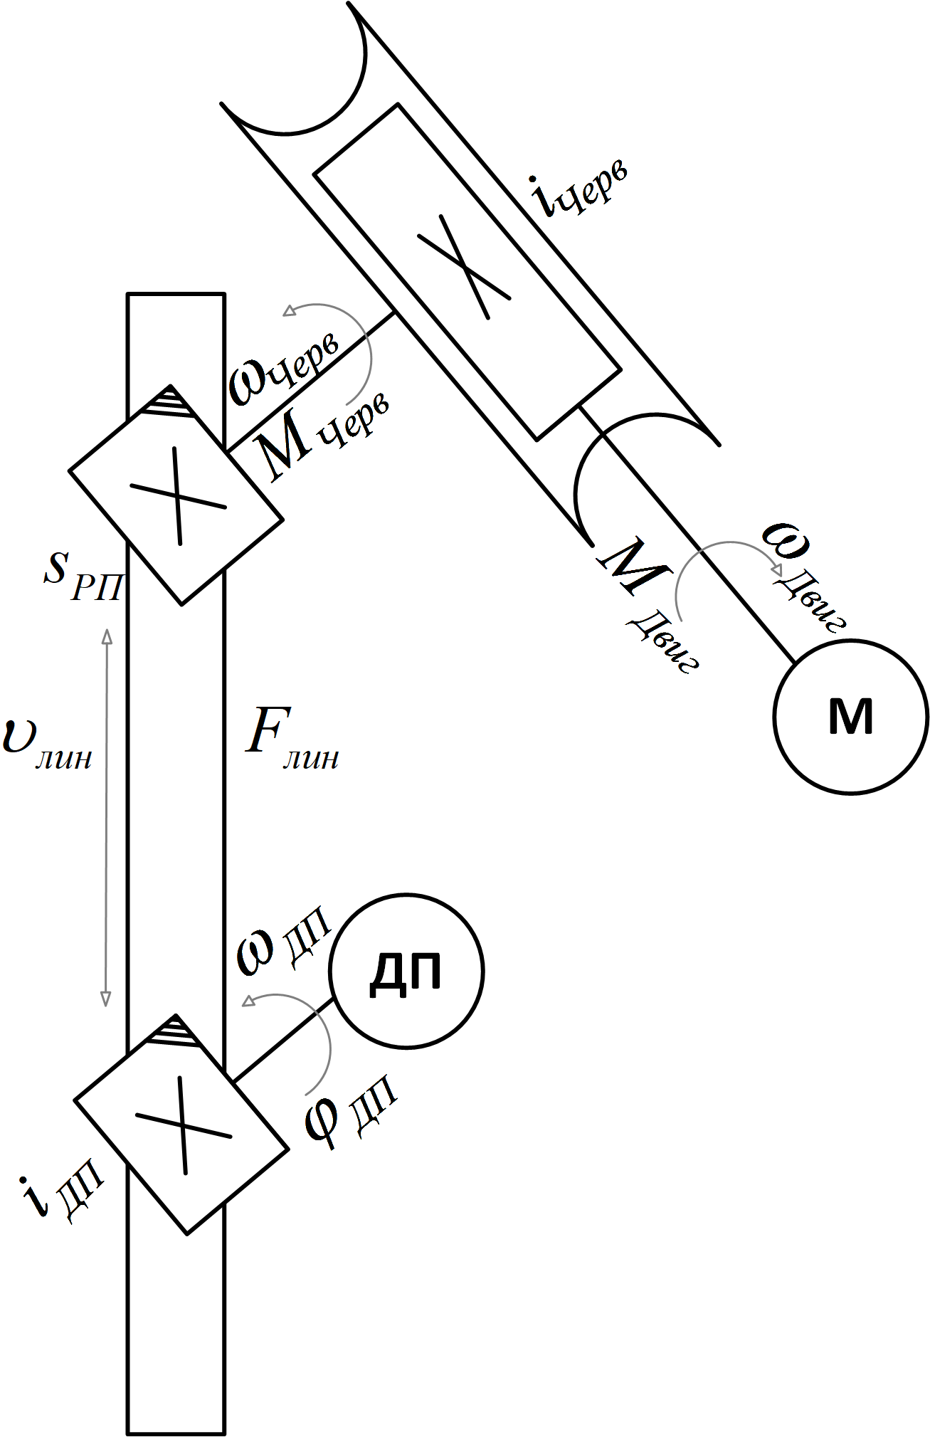
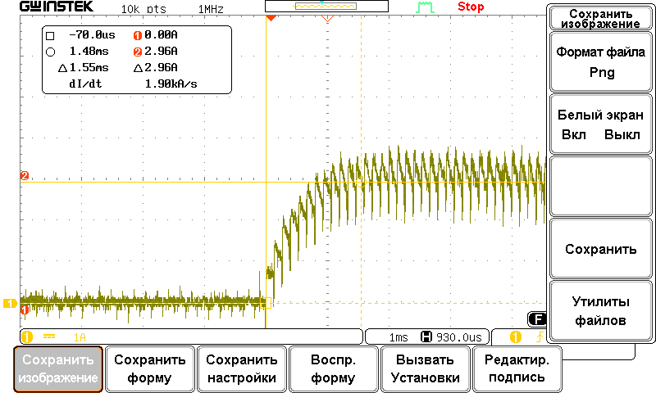
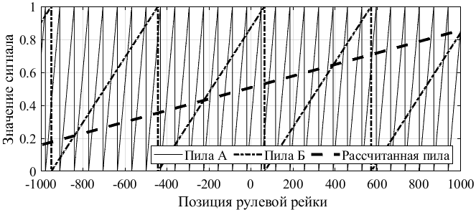
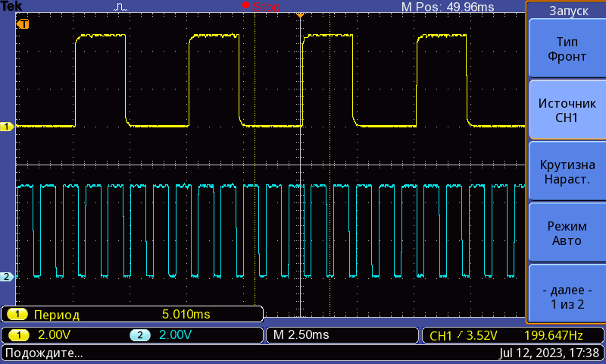
Исследование объекта управления

Slide 5
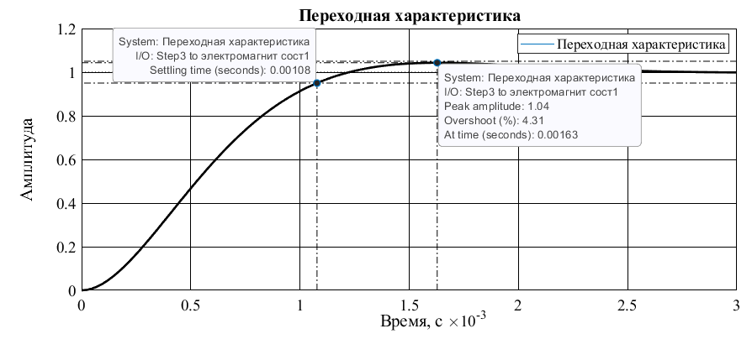
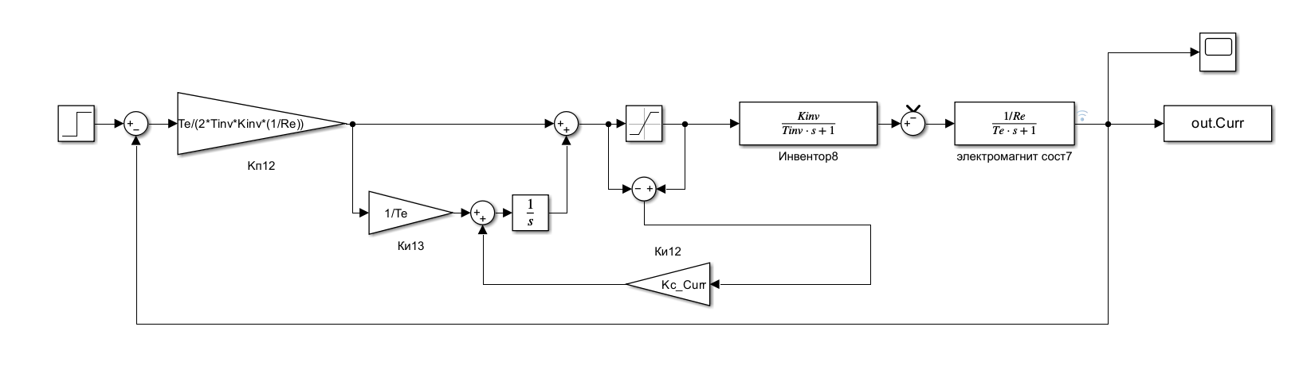
Разработка и настройка контура управления током электропривода рулевой рейки с учётом физических ограничений, присущих системе
5. СИСТЕМЫ ПОДЧИНЕННОГО РЕГУЛИРОВАНИЯ ЭЛЕКТРОПРИВОДОВ. Часть 1. Электроприводы постоянного тока с подчиненным регулированием координат: Учеб. Пособие для вузов. - Екатеринбург: Изд-во Урал. гос. проф.-пед. ун-та, 1997.-279 с

Slide 6
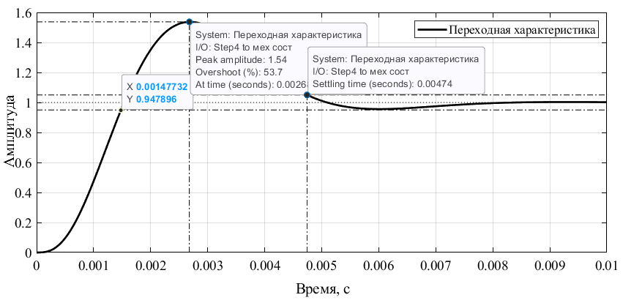
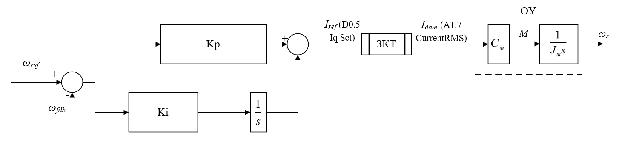
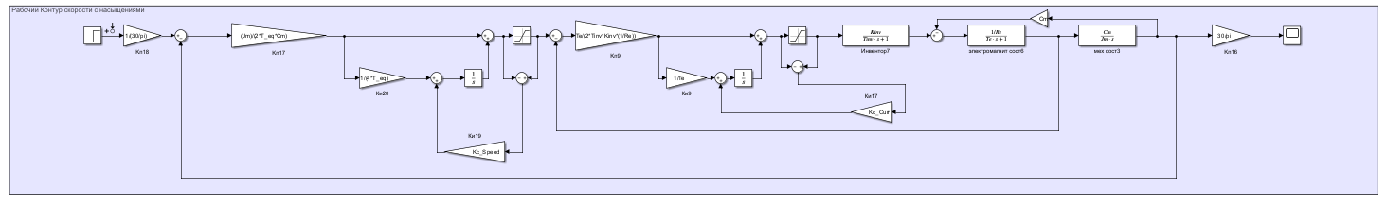
Разработка и настройка контура управления скоростью электропривода рулевой рейки с учётом физических ограничений, присущих системе
5. СИСТЕМЫ ПОДЧИНЕННОГО РЕГУЛИРОВАНИЯ ЭЛЕКТРОПРИВОДОВ. Часть 1. Электроприводы постоянного тока с подчиненным регулированием координат: Учеб. Пособие для вузов. - Екатеринбург: Изд-во Урал. гос. проф.-пед. ун-та, 1997.-279 с

Slide 7
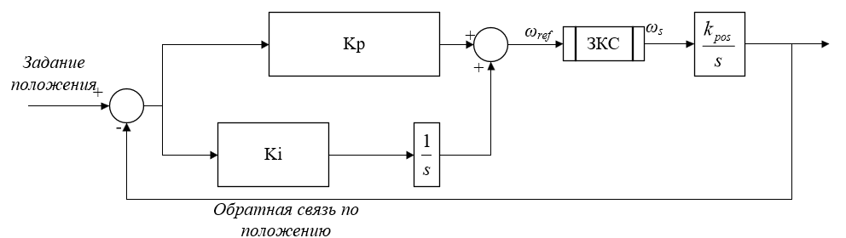
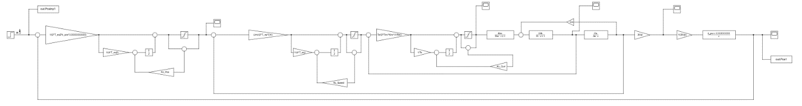
Разработка и настройка контура управления положением электропривода рулевой рейки с учётом физических ограничений, присущих системе
5. СИСТЕМЫ ПОДЧИНЕННОГО РЕГУЛИРОВАНИЯ ЭЛЕКТРОПРИВОДОВ. Часть 1. Электроприводы постоянного тока с подчиненным регулированием координат: Учеб. Пособие для вузов. - Екатеринбург: Изд-во Урал. гос. проф.-пед. ун-та, 1997.-279 с

Slide 8
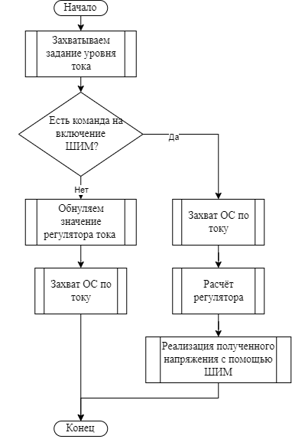
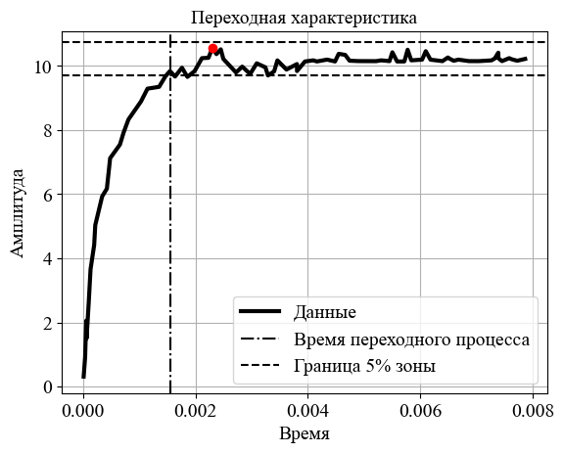
Экспериментальное исследование

Slide 9
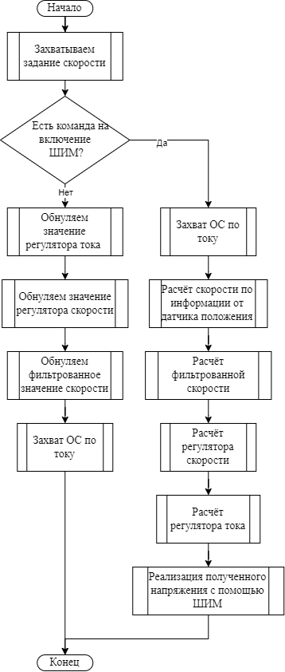
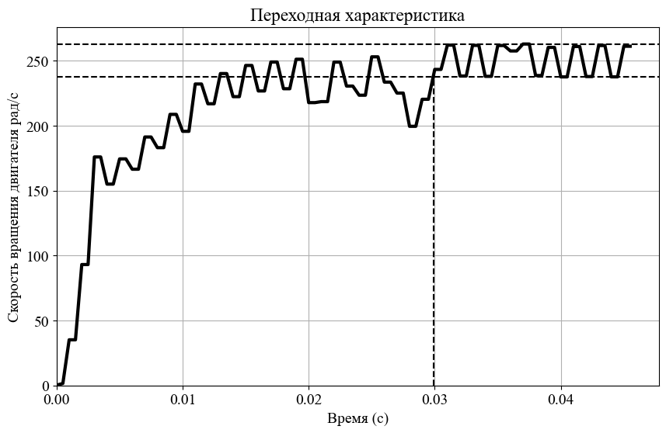
Экспериментальное исследование

Slide 10
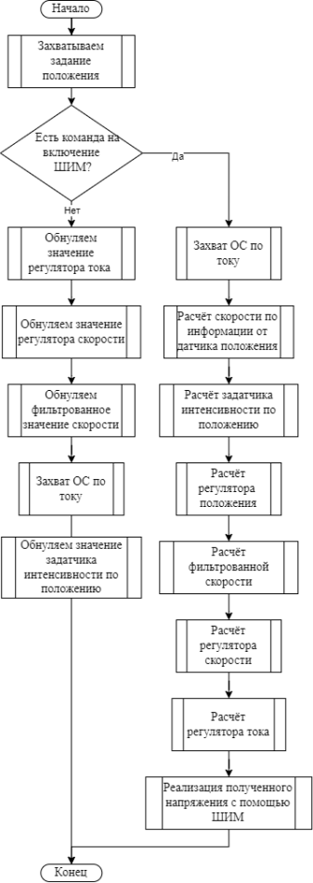
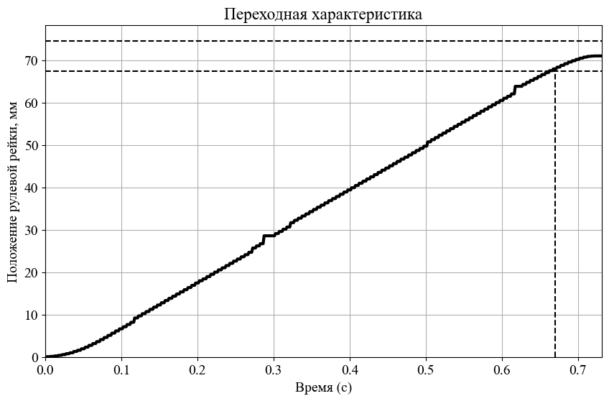
Экспериментальное исследование

Slide 11
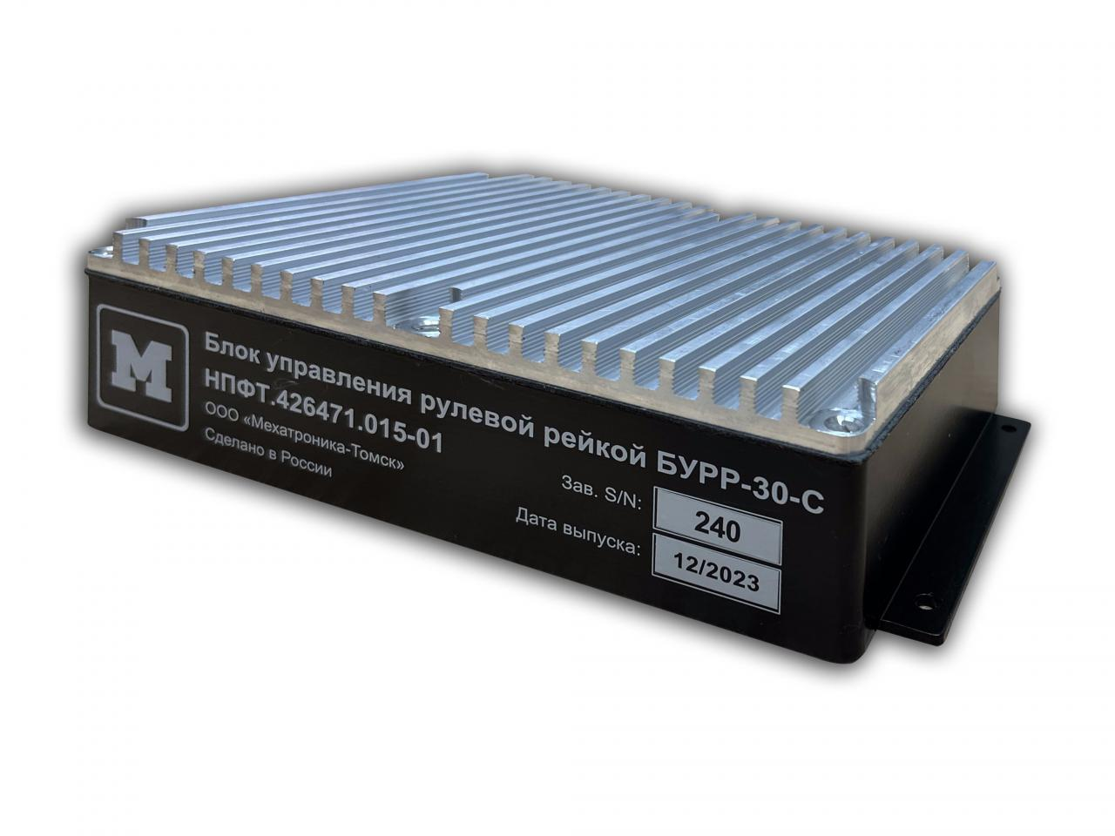
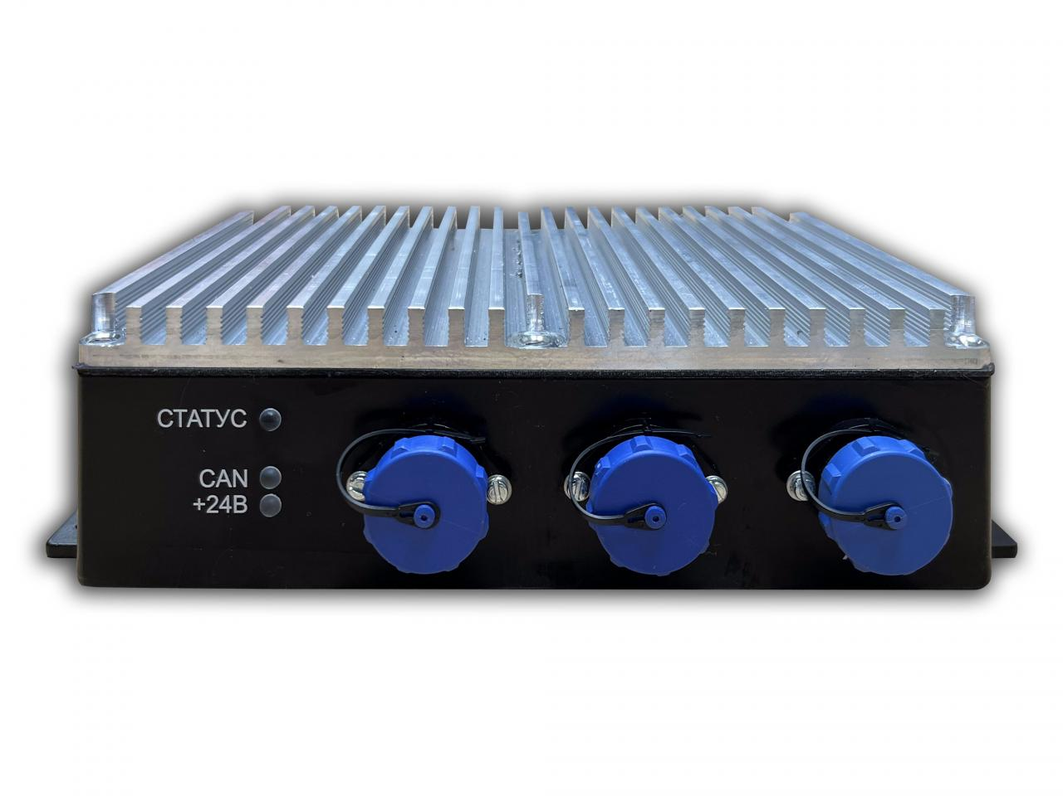
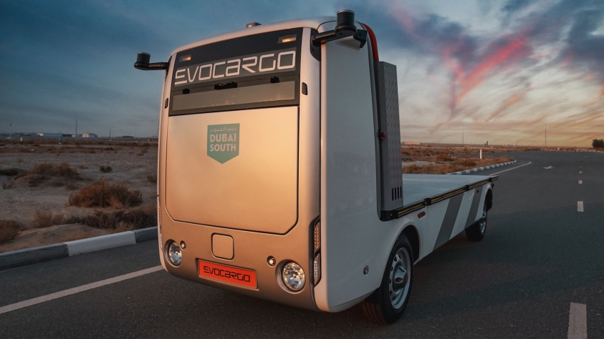
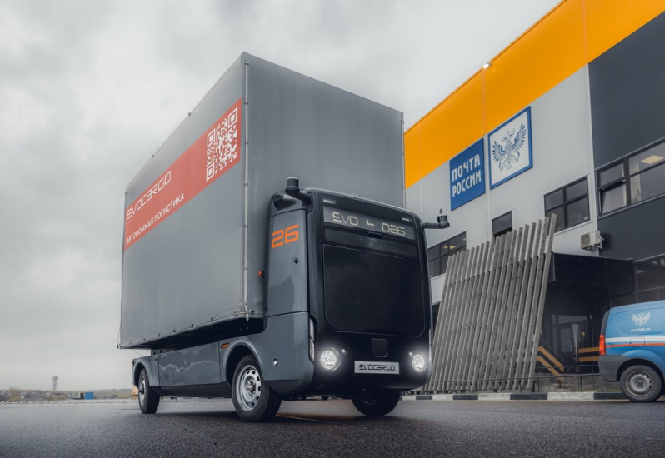

Результаты

Slide 12
Разработка системы управления электроприводом рулевой рейки для беспилотного транспортного средства
Выпускная квалификационная работа бакалавра ТПУ ИШИТР ОАР 15.03.06 «Мехатроника и робототехника»
Выполнил: студент группы 8Е02 Сокуров Руслан Ергалиевич
Научный руководитель: доцент ОАР, к.т.н. Ланграф Сергей Владимирович
05.06.2024

